Slide 1
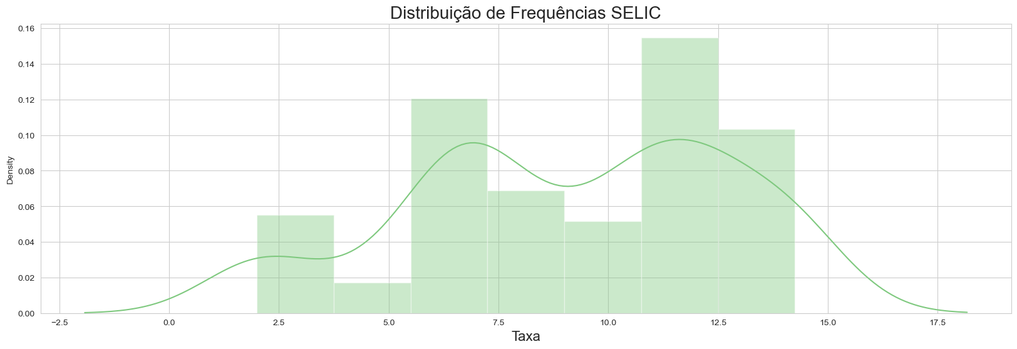
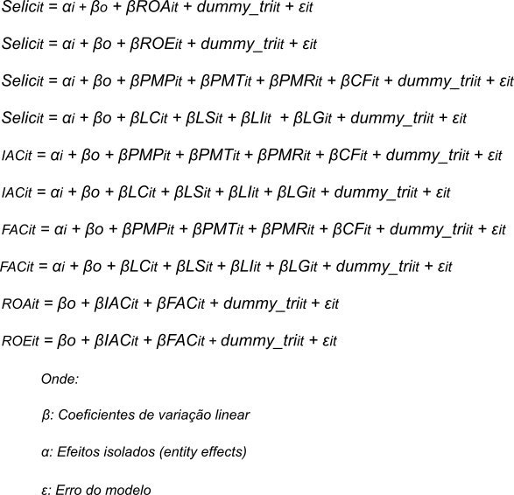
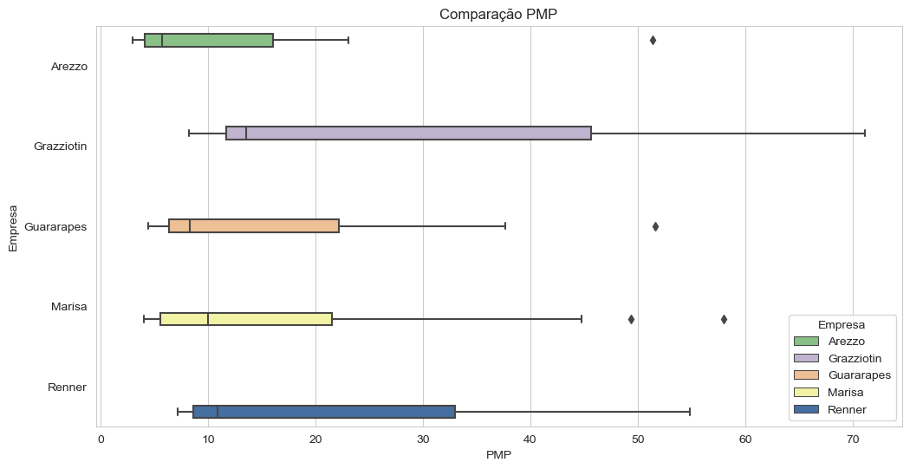
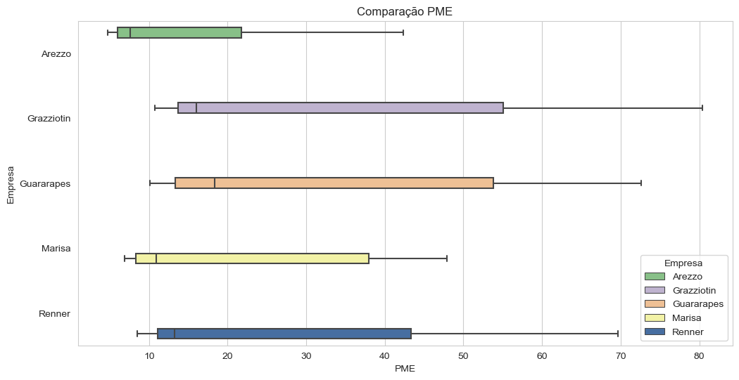
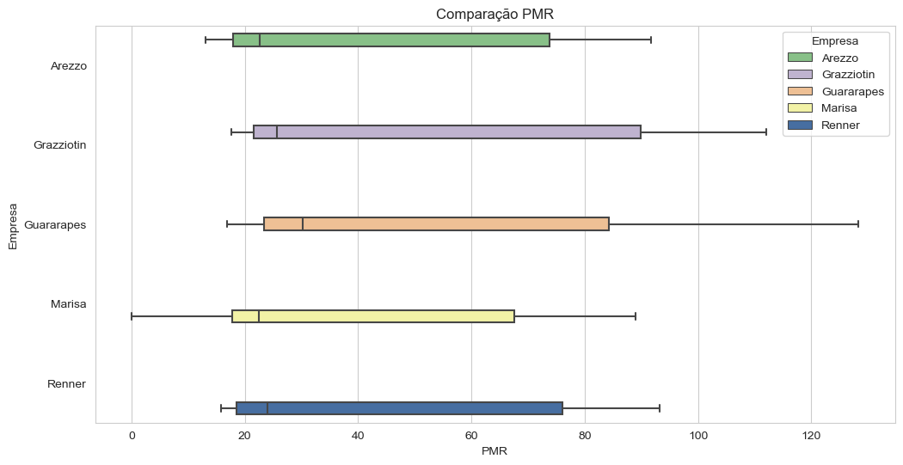
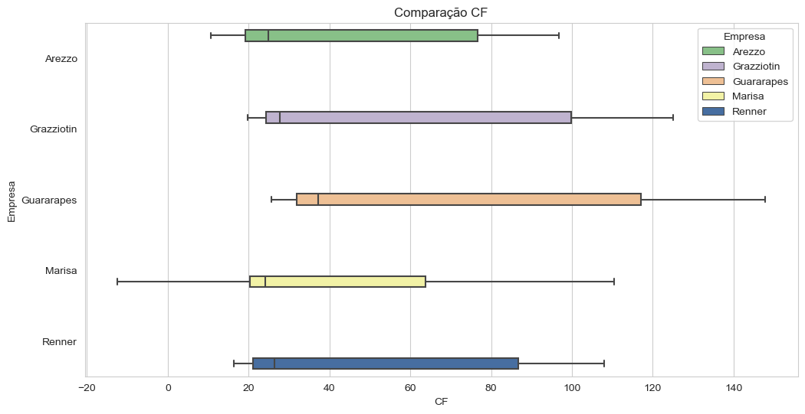
ANÁLISE DA RELAÇÃO ENTRE A ESTRATÉGIA DO CAPITAL DE GIRO DAS EMPRESAS EM CENÁRIOS DIVERSIFICADOS DA TAXA DE JUROS
Mateus Binda¹, Fatima Ferreira².
¹Graduando em Administração – Centro Universitário do Espírito Santo (UNESC); ²Mestra, Docente dos cursos de administração e contabilidade – Centro Universitário do Espírito Santo (UNESC) / tetatrader22334@gmail.com, fferreira@unesc.br.
É sabido como as taxas de juros influenciam nossas vidas e na decisão dos gestores, buscamos entender o que há por trás dessas decisões e quantificar como elas impactam na estrutura de capital de giro das companhias do setor de confecção varejista publicamente negociadas na B3, na tentativa de traçar modelos que as expliquem a partir de perspectivas de correlação estatística e da causalidade, as decisões tomadas sobre a estrutura de capital e suas estratégias. Foi escolhido, como método, a modelagem dos dados em painel e executado regressões lineares de múltiplas variáveis, acompanhadas de dummies, com intento de controlar e filtrar efeitos consequentes de interações positivas e desconhecidas entre as variáveis. Ao fim das análises, os resultados sugerem uma tendência oposta do mercado nacional, quando confrontado com mercados no exterior; apontando que, na contramão do que é visto no internacional, estratégias mais conservadoras tendem a obter retornos maiores sobre o capital de giro. Os modelos escolhidos, não sendo capazes de modelar a taxa de juros em função da natureza dos dados desta, deixaram em aberto a busca por modelos que atendam à essa demanda, de forma funcional e replicável.
Palavras-Chave: regressão linear, gestão, selic
MODELOS EXECUTADOS
REFERÊNCIAS
INDICADORES DE ATIVIDADE
BEZERRA, Francisco Antonio; CORRAR, Luiz J. Utilização da análise fatorial na identificação dos principais indicadores para avaliação do desempenho financeiro: uma aplicação nas empresas de seguros. Revista Contabilidade & Finanças, v. 17, p. 50-62, 2006.
DELOOF, Marc. Does working capital management affect profitability of Belgian firms?. Journal of business finance & Accounting, v. 30, n. 3‐4, p. 573-588, 2003.
GILL, Amarjit. Factors that influence working capital requirements in Canada. Economics and Finance Review, v. 1, n. 3, p. 30-40, 2011.
MAHMOOD, Faisal et al. Moderating effects of firm size and leverage on the working capital finance–profitability relationship: evidence from China. Sustainability, v. 11, n. 7, p. 2029, 2019.

